Slide 1
Методы организации работы в команде разработчиков. Системы контроля версий.

Slide 2
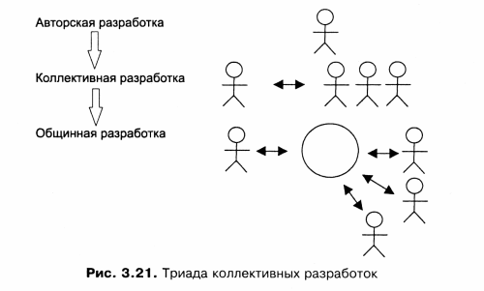
Все множество разработок в зависимости от количества участников и типов взаимоотношений между ними может быть сведено к триаде разработок, приведенной на рис. 3.21.

Slide 3
1. Авторская разработка

Slide 4
Авторская разработка - принцип создания программных продуктов, при котором весь жизненный цикл разработки поддерживается одним единственным человеком. Этот принцип был достаточно широко распространен в 70-80-е годы XX века. Сейчас он применяется редко.

Slide 5
Иногда авторская разработка может выигрывать по производительности в тридцать и более раз у коллективной разработки, что достигается за счет: - исключения межличностных коммуникаций, связанных с необходимостью порождения и изучения большого количества технологической документации; - исключения работ по разбиению проекта на составляющие, по распределению их между исполнителями, по координации деятельности исполнителей и контролю за их работой.

Slide 6
2. Коллективная разработка

Slide 7
Одним из основных вопросов коллективной разработки является разделение труда - от равноправных соисполнителей до организации в виде жесткой иерархии (например, бригады главного программиста). О первых опытах коллективных разработок Известно, что первые коллективные разработки программ велись примерно так. Начальник выполнял разделение большого проекта на меньшие части и передавал далее по иерархии. Через некоторое время, теперь уже снизу-вверх, шла сборка программы из написанных фрагментов. Собрать работающий программный продукт удавалось не всегда.

Slide 8
2.1. Технические командные роли

Slide 9
Равноправные соисполнители
Бригада равноправных соисполнителей обычно состоит из специалистов, занимающихся примерно подобными задачами в рамках одного проекта. Естественно, специализаций в рамках одной бригады может быть несколько:
- инженеры-разработчики (специалисты по инженерии программирования и программисты);
- технические писатели;
- инженеры тестирования;
- инженеры качества;
- специалисты по сопровождению продукта;
- специалисты по продажам продукта.

Slide 10
Список типов работ и областей специализации на основе классификации Конгер [Conger 1994].
Разработка приложений.
-Программист.
-Специалист по инженерии программирования.
-Специалист по инженерии знаний.
Работа с приложениями.
-Специалист по приложениям.
-Администратор данных.
-Администратор базы данных.
Техническая поддержка.
-Системный администратор.
-Сетевой администратор.
-Администратор коммуникаций,

Slide 11
Обеспечение качества продукта.
-Технический писатель.
-Инженер тестирования.
-Инженер качества.
Маркетинг.
-Специалист по сопровождению продукта.
-Специалист по продажам продукта.
Системное интегрирование.
-Системный интегратор.

Slide 12
Харлан Миллз [Брукс 1999] предложил организовывать команды (бригады) главного программиста (chief programmer teams), подобные хирургическим бригадам. Лишь один участник команды занимается основной работой, остальные оказывают ему всевозможную поддержку. Бригада главного программиста включает десять человек, выполняющих специализированные роли в команде (рис. 3.22).

Slide 13
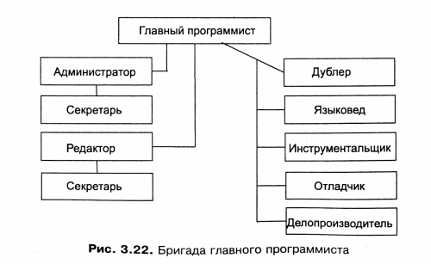

Slide 14
2.2. Психологические командные роли

Slide 15
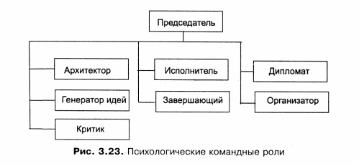
Роб Томсет (Rob Thomsett) [Thomsett 1990] предложил восемь ключевых ролей в проекте (рис. 3.23).

Slide 16
- Председатель. Выбирает путь, по которому команда движется вперед к общим целям. Умеет обнаружить сильные и слабые стороны команды и обеспечить наибольшее применение потенциала каждого ее участника.
- Архитектор. Он же оформитель. Придает законченную форму действиям команды. Имеет четкое представление о проблемах и их возможных решениях.
- Генератор идей. Предлагает радикально новые идеи и стратегии, новые подходы к решению проблем, с которыми сталкивается группа. Особое внимание уделяет главным проблемам.

Slide 17
- Критик. Он же скептик, оценивающий проблемы с прагматической точки зрения. Ищет недостатки, изъяны и недоделки. Компенсирует оптимизм генератора идей.
- Исполнитель. Работник, собственно занимающийся написанием кода. Как правило, он не обладает широтой кругозора.
- Завершающий. Поддерживает в команде настойчивость в достижении цели. Играет доминирующую роль на завершающих стадиях разработки.
- Дипломат. Поддерживает силу духа в участниках проекта. Оказывает им помощь в трудных положениях. Пытается улучшить взаимоотношения в команде.

Slide 18
Организатор. Обнаруживает и сообщает о новых идеях, разработках и ресурсах. Имеет много друзей и связей в своей организации, с помощью которых можно выпросить или одолжить необходимые ресурсы.
В реальных командах программистов могут быть выделены не все из этих ролей. Роль исполнителя часто берут на себя сразу несколько членов команды.

Slide 19
2.3. Типы совместной деятельности

Slide 20
Коллективная разработка предполагает большое количество различных действий, причем степень совместной деятельности может существенно изменяться от одного действия к другому. Можно выделить четыре типа совместной деятельности [Robillard, Robillard 2000].

Slide 21
- Мандатная деятельность, обычно представленная формальными собраниями, проводимыми на регулярной основе. Обычно собрания планируются заранее, а присутствие на них обязательно. Статистика показывает, что программисты проводят около 4% своего рабочего времени на собраниях.
- Созываемая деятельность, которая имеет место в случае решения двух или более программистов собраться вместе для решения некоторого технического вопроса. Такие собрания обычно не планируются заранее и в них участвуют только действительно заинтересованные в решении проблемы программисты. На эту деятельность уходит около 14% рабочего времени.

Slide 22
- Естественная совместная деятельность имеет место, когда как минимум двое программистов работают над одной и той же задачей одновременно и обмениваются информацией о выполняемой работе. Эта деятельность занимает около 41% рабочего времени.
- Индивидуальная деятельность имеет место, когда программист работает над задачей, которая не выполняется в то же самое время никаким другим программистом и поэтому маловероятно его взаимодействие по этому предмету с любыми другими программистами группы. Эта деятельность занимает также около 41% рабочего времени.

Slide 23
3. Общинная модель разработки

Slide 24
Идеология общинной ("базарной") модели разработки сформулирована в программной статье Эрика Раймонда (Eric Raymond) "Собор и Базар". Общинная модель характеризуется тремя основными факторами.

Slide 25
- Децентролизованность разработки. Не существует ограничения сверху на количество людей, принимающих участие в проекте. Как правило, разработки такого типа ведутся на базе сети Интернет и могут включать любого заинтересованного разработчика Сети.
- Разработка ведется на базе открытых исходных текстов. По ним можно разобраться с сутью задачи и в любой момент подключиться к разработке.
- Большое количество внешних тестеров (бета-тестеров), позволяющих быстро обнаруживать ошибки и проблемы в программе.

Slide 26
Эрик Рэймонд сформулировал несколько уроков, которые позволяют лучше понять особенности общинной разработки.

Slide 27
- Каждая хорошая программа начинается с энтузиазма разработчика.
- Хорошие программисты знают, что можно написать, а великие - что можно переписать.
- При правильном отношении интересная проблема найдет вас сама.
- Когда вы теряете интерес к программе, ваша последняя обязанность - передать ее компетентному преемнику.
- Следует выпускать ранние и частые версии программ.
- Обнаружить проблему и исправить ее могут разные люди.
- Иногда использовать идеи пользователей лучше, чем свои идеи.

Slide 28
Системы контроля версий

Slide 29
Системы контроля версий (их ещё называют системами управления версиями) – один из инструментов, который использует в своей работе любой программист.
Незаменимы системы контроля версий в командной разработке, где синхронизация процесса играет важную роль.
Но даже если Вы принципиально не работаете в команде, система контроля версий может помочь Вам справиться со многими сложными ситуациями.
С необходимостью отката программы к предыдущей версии рано или поздно сталкивается любой программист.

Slide 30
Модели хранения данных:

Slide 31
Примитивная модель хранения версий
В примитивной модели актуальные копии проекта перезаписываются в отдельную директорию через определённый промежуток времени.
Достоинства:
— возможность восстановления данных одной из записанных версий.
Недостатки:
— сложности с поиском необходимой версии в обширной и плохо структурированной базе данных;
— возможность потери данных вследствие возникновения физических поломок оборудования;
— отсутствие возможности совместной разработки.

Slide 32
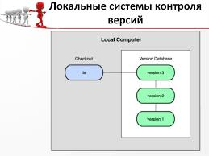
Локальные системы контроля версий
Локальные СКВ обычно хранят на компьютере список изменений, внесенных в файлы. Основываясь на этих данных, система контроля версий воссоздает нужную версию файла (актуальную на определенный момент времени).

Slide 33
Достоинства:
— возможность восстановления данных из определенной версии (точно определяется по времени записи);
— высокая скорость выполнения восстановления (база данных четко структурирована, поэтому сложностей при поиске не возникает, сетевая задержка отсутствует, поскольку данные хранятся непосредственно на рабочем компьютере).
Недостатки:
— возможность потери данных вследствие возникновения физических поломок оборудования;

Slide 34

Централизованные системы контроля версий
Централизованные системы контроля версий предполагают сохранение версий проектов на общий сервер, с которого потом получают нужные версии клиенты.

Slide 35
Достоинства:
— возможность восстановления данных из определенной версии (точно определяется по времени записи);
— возможность ведения командной разработки проекта;
Недостатки:
— отсутствие доступа к данным при сбое работы сервера;
— довольно низкая скорость работы (из-за возникновения сетевых задержек).

Slide 36
Децентрализованные системы контроля версий
В децентрализованных системах контроля версий при каждом копировании удалённого репозитория (расположенного на сервере) происходит полное копирование данных в локальный репозиторий (установленный на рабочем компьютере). Каждая копия содержит все данные, хранящиеся в удалённом репозитории. В случае, возникновения технической неисправности на стороне сервера, удаленный репозиторий можно перезаписать с любой сохраненной копии.

Slide 37
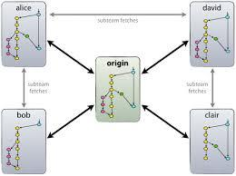
Децентрализованные системы контроля версий

Slide 38
Достоинства:
— возможность восстановления данных из определенной версии (точно определяется по времени записи);
— возможность ведения командной разработки проекта;
— при сбое работы сервера система сохраняет данные в локальном репозитории, что позволяет эффективно вести процесс разработки, а после восстановления работы сервера, передать все изменения в удаленный репозиторий;
— при физической поломке сервера данные можно легко перенести в новый удалённый репозиторий с любого локального репозитория;
— высокая скорость работы (в ходе работы данные записываются и получаются из локального репозитория, поэтому сетевые задержки отсутствуют).

Slide 39
Современные системы контроля версий

Slide 40

Существует много систем контроля версий (Git, Darcs, Mercurial, Bazaar, Monotone и т.д), сходных по принципу работы и конечным задачам. Отличаются они друг от друга архитектурой, использованными решениями и удобством работы.
Самая популярная на сегодняшний день система контроля версий – Git.

Slide 41
Git – распределённая система контроля версий. Что даёт ей все преимущества децентрализованной СКВ:
— высокую скорость проведения всех операций (за счет отсутствия сетевой задержки);
— идеальные условия для командной разработки;
— страховку от потери информации при возникновении проблем с центральным сервером.
Для контроля версий в git используются 2 репозитория: локальный и удаленный. Локальный репозиторий (полноценный репозиторий, а не ссылки или копии отдельных ветвей) находится на компьютере разработчика, а удаленный на удалённом сервере. Доступ к удаленному репозиторию обеспечивается благодаря гит-хостингу Github, Google Code, GitLab и т.д.

Slide 42
Как работает git
Взаимодействие с удаленным репозиторием происходит при наличии интернета и, по сути, представляет собой синхронизацию двух репозиториев.
Команда push копирует новые данные, содержащиеся в локальном репозитории, в удалённый репозиторий, а команда pull передает данные из удаленного репозитория в локальный.
Каждая версия документа, внесенные обновления и т.д записываются в локальный репозиторий.

Slide 43
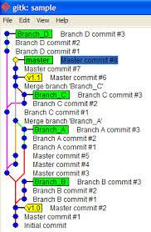
Дерево файлов в системе контроля версий

Slide 44
В репозитории содержится «дерево» проекта, то есть все сохраненные версии файлов.
Дерево может быть прямым (в этом случае каждое последующее сохранение файлов производилось после предыдущего без возвращения к более ранним версиям) и разветвленным.
К появлению «веток» приводит работа с более ранними версиями и сохранение внесённых изменений.
На различных ветках дерева содержатся сохранения, основой которых был один исходный файл. В ходе работы в файлы на разных ветках были внесены разные изменения. В системе управления версиями можно работать со всеми ветками дерева проекта, пошагово, изменяя и дополняя содержащиеся в них данные. После проведения ряда изменений 2 ветки могут «срастись», в новой версии файла будут учтены все внесенные изменения.

Slide 45
Git-хостинг
Для комфортной работы с git нужно зарегистрироваться на любом git-хостинге. Их довольно много: Github, Sourceforge, Google Code, GitLab, Codebase и т.д. Самый популярный на данный момент git-хостинг – это Github.

Slide 46
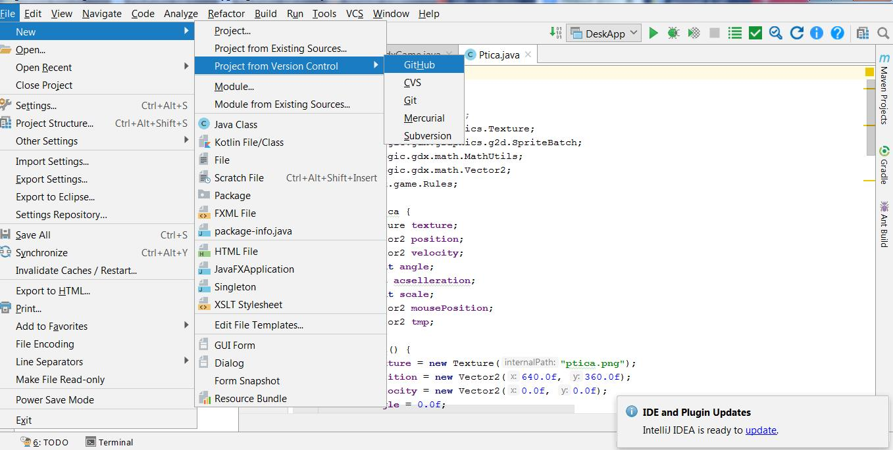
Git-клиент
Для удобства работы с системой контроля версий git разработан целый ряд графических git-клиентов. Это программы, позволяющие эффективно работать с системой контроля версий, используя графический интерфейс.
Многие IDE предполагают возможность работы с git.

Slide 47
Работа с системами контроля версий — важный навык, нужный каждому программисту.

